Slide 1
Java ООП
и структури от данни

Slide 2
Част I - ООП

Slide 3
Обектно ориентирано програмиране (ООП)
Обектно-ориентираното програмиране е методология за проектиране на програма с помощта на класове и обекти;
Обектът е репрезентация на нещо от реалния свят (град, стол, куче и т.н.);
Обектът има състояние и поведение;
Класа е шаблон, от който се създават обекти.

Slide 4
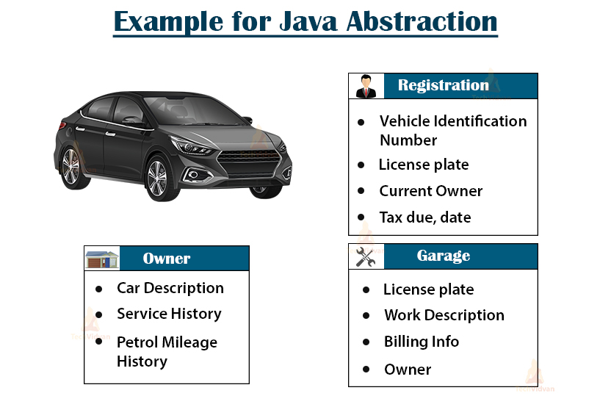
Основни принципи на ООП
Абстракция (Abstraction)
Процесът на скриване на данните на обекта, така че на потребителите да бъдат изложени само необходимите характеристики;
Постига се чрез използване на интерфейси и абстрактни класове.

Slide 5
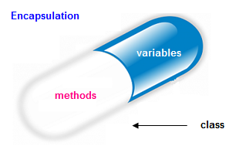
Основни принципи на ООП
Енкапсулиране (Encapsulation)
„Обвиване“ на кода и данните в едно цяло;
Целта е кода да е затворен за нежелана модификация;
Постига се чрез затворени полета и отворени getter и setter методи, както и конструктори.
class Person {
private int age;
public Person (int age) { … }
public int getAge() { … }
public void setAge() { … }
}

Slide 6
Основни принципи на ООП
Енкапсулиране (Encapsulation) – модификатори на достъп (access modifiers)
Default (няма специфициран модификатор за достъп)
Private – полето/метода е достъпен само в класа;
Default – полето/метода е достъпен за всички класове в същия пакет;
Protected – полето/метода е достъпен за всички наследници на класа;
Public – полето/метода е достъпен за всички.
String name;
String getName() { … }
public String name;
public String getName() { … }
private String name;
private String getName() { … }
protected String name;
protected String getName() { … }

Slide 7
Основни принципи на ООП
Енкапсулиране (Encapsulation) – ключовата дума final
Стойността на променлива, обозначена като final, не може да бъде променяна;
public class Team {
private final String name;
private final List<Person> firstTeam;
public Team (String name) {
this.name = name;
this.firstTeam = new ArrayList<Person>();
}
public void doSomething() {
this.name = "";
this.firstTeam = new ArrayList<Person>();
this.firstTeam.add(new Person());
}
}
Compile time error

Slide 8
Основни принципи на ООП
Наследяване (Inheritance)
Клас родител
Предаване на свойства и състояние от даден клас към негов наследник;
Постига се чрез използване на ключовата дума extends;
Създава класова йерархия.
Person
+Name: String
+Address: String
class Person { … }
class Student extends Person { … }
class Employee extends Person { … }
Employee
Student
+Company: String
+School: String
Клас наследник
Клас наследник

Slide 9
Основни принципи на ООП
Наследяване (Inheritance) – super vs this
Ключовата дума this сочи към поле или метод в текущата инстанция на обекта;
Ключовата дума super сочи към поле или метод на родителя.
class Person { protected int weight; }
class Patient extends Person {
private String bloodType;
public Patient() {
this.bloodType = “A+”;
super.weight = 85;
}
}

Slide 10

Основни принципи на ООП
Полиморфизъм (Polymorphism)
Способността на обект на приема различни форми;
public interface Animal {}
public abstract class Mammal {}
public class Person extends Mammal implements Animal {}
public class Person extends Mammal implements Animal {}
Animal person = new Person();
Mammal personOne = new Person();
Person personTwo = new Person();

Slide 11
Основни принципи на ООП
Полиморфизъм (Polymorphism) - overloading
Известен още като compile time полиморфизъм;
Позволява различни методи да имат едно и също име;
Методите трябва да се различават по броя и/или типа на параметрите.
public class MathFunctions {
static int sum(int a, int b) {
return a + b;
}
static int sum(int a, int b, int c) {
return a + b + c;
}
}

Slide 12
Основни принципи на ООП
Полиморфизъм (Polymorphism) - overriding
Известен още като runtime полиморфизъм;
Случва се в класа наследник или класа, имплементиращ даден интерфейс;
Override-натия метод трябва да има същи брой и тип параметри, както и същия тип на резултата;
Добра практика е да се анотира с @Override.
public class Rectangle {
public Double area() {
return this.a * this.b;
}
}
public class Square extend Rectangle {
@Override
public Double area() { return this.a * this.a;
}
}
Bank
+ getRateOfInterest()
Bank 1
Bank 2
Bank 3
+ getRateOfInterest()
+ getRateOfInterest()
+ getRateOfInterest()

Slide 13
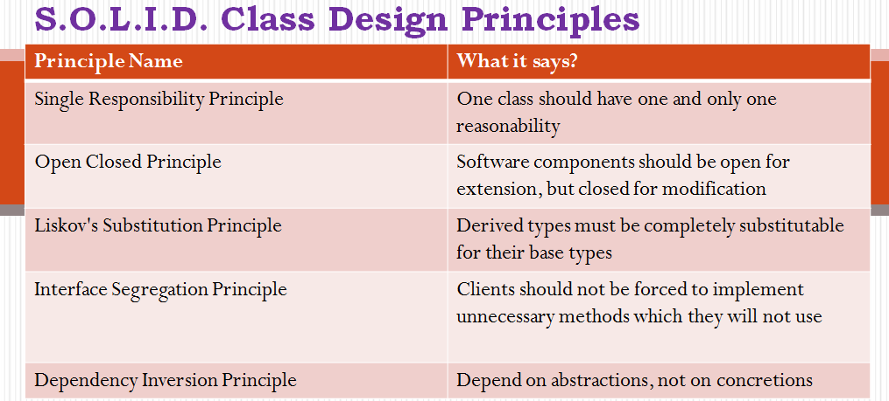
Основни принципи на ООП
SOLID принципи
Single Responsibility – един клас трябва да има само една отговорност;
Open/Closed – класовете и методите трябва да са отворени за разширение, но затворени за модификация;
Liskov Substitution – обектите родители и обектите наследници трябва да са взаимозаменяеми;
Interface Segregation – клиентите не трябва да бъдат принуждавани да зависят от методи, които не използват;
Dependency Inversion – трябва да си зависим от абстрактни, а не от конкретни модули.

Slide 14
Част II – Структури от данни в Java

Slide 15
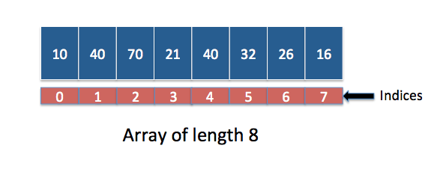
Структури от данни в Java
Масив (array)
Бърз
Има фиксиран размер
Елементите се достъпват по индекс;
Не може да се модифицира.
int[] numbers = [5];
for (i = 0; i < numbers.length; i++) {
numbers[i] = i;
}
System.out.println(numbers[2]); //2
int[] numbers = { 2, 4, 1, 3, 5 };
System.out.println(numbers[2]); //1
int[] numbers = [5];
numbers[5] = 8; //ArrayIndexOutOfBoundsException

Slide 16
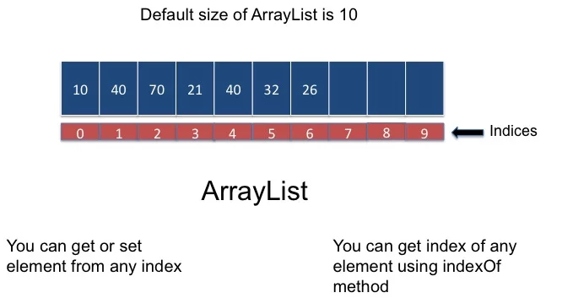
Структури от данни в Java
Списък (list, arrayList)
Променя размера си динамично;
Имплементиран върху масив.
List<String> names = new ArrayList<>();
names.add(“Ivan”);
names.get(0) //Ivan
names.get(1) //IndexOutOfBoundsException

Slide 17
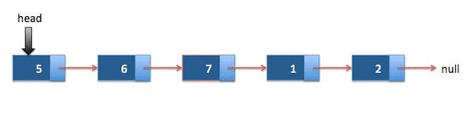
Структури от данни в Java
Свързан списък (linkedList)
Съставен е от node-ове;
Спазва реда на добавяне на елементите;
Всеки node пази връзка към следващия;
Бърз при добавяне/премахване на елементи;
По-бавен от масива при претърсване.
class Node<Т> {
public Т data;
public Node<Т> next;
}
LinkedList<String> list = new LinkedList<>();
list.add("One");
list.add("Two");
list.add("Three");

Slide 18
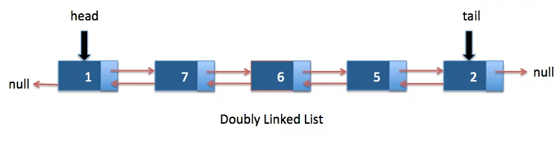
Структури от данни в Java
Двойно свързан списък (doublyLinkedList)
Съставен е от node-ове;
Спазва реда на добавяне на елементите;
Всеки node пази връзка към предишния и следващия;
Бърз при добавяне/премахване на елементи;
По-бавен от масива при претърсване.
class Node<Т> {
public Т data;
public Node<Т> prev;
public Node<Т> next;
}
Класа LinkedList е базиран върху двойно свързания списък
LinkedList<String> list = new LinkedList<>();
list.add("One");
list.add("Two");
list.add("Three");

Slide 19
Структури от данни в Java
Стек (stack)
LIFO (Last In First Out) структура;
Има два основни метода – push() и pop();
Метода push() добавя елемент към стека;
Метода pop() премахва последния добавен елемент.
printf()
push
printf()
pop
primes()
main()
Deque<Integer> stack = new ArrayDeque<>();
stack.push(5);
stack.push(8);
stack.push(12);
stack.pop(); //12
Stack
Stack<Integer> stack = new Stack<>();

Slide 20
Структури от данни в Java
Опашка (queue)
FIFO (First In First Out) структура;
Има два основни метода – offer() и poll();
Метода offer() добавя елемент към опашката;
Метода poll() премахва първия добавен елемент.
offer
Client 3
Client 2
Client 1
Queue
Queue<Integer> queue = new ArrayDeque<>();
queue.offer(5);
queue.offer(8);
queue.offer(12);
queue.poll(); //5
poll

Slide 21
Структури от данни в Java
Карта/мап (map)
Пази комбинации ключ-стойност;
Не позволява дублиране на елементи;
Не запазва реда на записване на елементите.
Map<Integer, String> nums = new HashMap<>();
nums.put(1, "One");
nums.put(2, "Two");
nums.put(3, "Three");
nums.put(4, "Four");
nums.put(1, “Five");
nums.get(2); //Two
System.out.println(nums); //{3=Three, 2=Two, 4=Four, 1=Five}

Slide 22
Структури от данни в Java
Свързана карта/свързан мап (linkedMap)
Пази комбинации ключ-стойност;
Не позволява дублиране на елементи;
Запазва реда на записване на елементите;
Използва двойно свързан списък за запазване на подредбата на елементите.
Map<Integer, String> nums = new LinkedHashMap<>();
nums.put(1, "One");
nums.put(2, "Two");
nums.put(3, "Three");
nums.put(4, "Four");
nums.get(2); //Two
System.out.println(nums); //{1=One, 2=Two, 3=Three, 4=Four}

Slide 23
Структури от данни в Java
Сет (set)
Не позволява дублиране на елементи;
Не запазва реда на записване на елементите;
Базиран върху HashMap.
Set<Integer> nums = new HashSet<>();
nums.add(1);
nums.add(2);
nums.add(3);
nums.add(1);
System.out.println(nums); //[2, 1, 3]

Slide 24
Структури от данни в Java
Свързан сет (linkedSet)
Не позволява дублиране на елементи;
Запазва реда на записване на елементите;
Базиран върху LinkedHashMap.
Set<Integer> nums = new HashSet<>();
nums.add(1);
nums.add(2);
nums.add(3);
nums.add(1);
System.out.println(nums); //[1, 2, 3]

Slide 25
Структури от данни в Java
Какво е общото?
Повечето колекции в Java имплементират интерфейса Collection;
Основните методи, използвани в колекциите идват от него:
int size();
boolean isEmpty();
boolean contains();
Object[] toArray();
void add(E e);
boolean remove(Object o);
etc…

Slide 26
Част III – Задачи

Slide 27
Задачи
Задача 1 - CustomList
Да се имплементира структура, базирана върху масив, по подобие на ArrayList в Java. Трябва да съдържа следните публични методи:
+ add(E element) - void;
+ get(int index) - E;
+ contains(E element) – Boolean;
+ size() – int;
+ removeAt(int index) – E;

Slide 28
Задачи
Задача 2 - Скоби
Даден е математически израз, съдържащ скоби. Целта е да се извадят всички по-малки изрази, затворени в скобите.
Примерни входни данни: 1 + (2 - (2 + 3) * 4 / (3 + 1)) * 5
Очакван резултат:
(2 + 3)
(3 + 1)
(2 - (2 + 3) * 4 / (3 + 1))

Slide 29
Задачи
Задача 3 - CustomLinkedList
Да се имплементира свързан списък, подобен на LinkedList в Java. Трябва да съдържа следните публични методи:
+ count() – int;
+ addFirst(E element) – void;
+ removeFirst() – E;

Slide 30
Задачи
Задача 4 - CustomDoublyLinkedList
Да се имплементира двойно свързан списък, подобен на LinkedList в Java. Трябва да съдържа следните публични методи:
+ count() – int;
+ addFirst(E element) – void;
+ addLast(E element) - void
+ removeFirst() – E;
+ removeLast() – E;

Slide 31
Литература
https://www.javatpoint.com/java-oops-concepts
https://www.javatpoint.com/object-and-class-in-java
https://www.javatpoint.com/difference-between-abstract-class-and-interface
https://www.javatpoint.com/encapsulation
https://www.javatpoint.com/inheritance-in-java
https://www.javatpoint.com/method-overloading-in-java
https://www.javatpoint.com/method-overriding-in-java
https://www.baeldung.com/solid-principles
https://java2blog.com/data-structures-java/#LinkedList-2
https://towardsdatascience.com/linked-lists-vs-arrays-78746f983267
https://www.codejava.net/java-core/collections/18-java-collections-and-generics-best-practices

